Slide 1
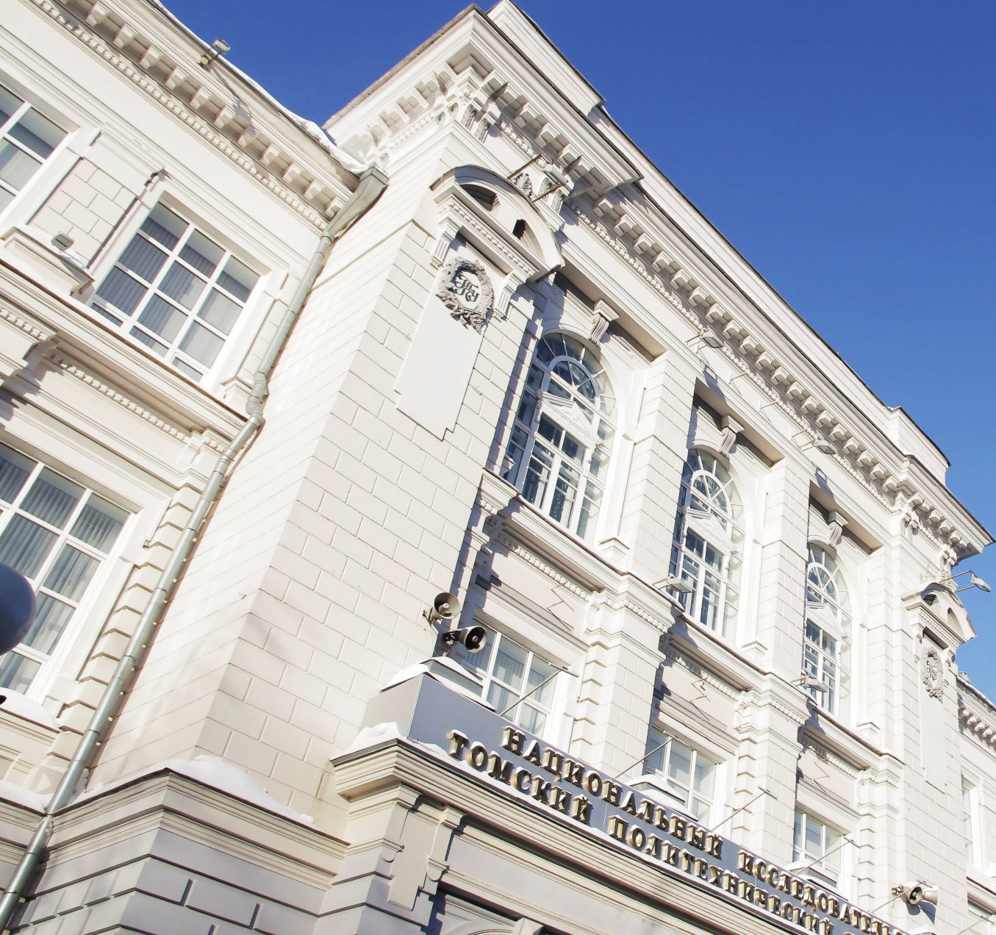
Томский политехнический университет
Сухих Леонид Григорьевич
И.о. ректора ТПУ
22.08.2024

Slide 2
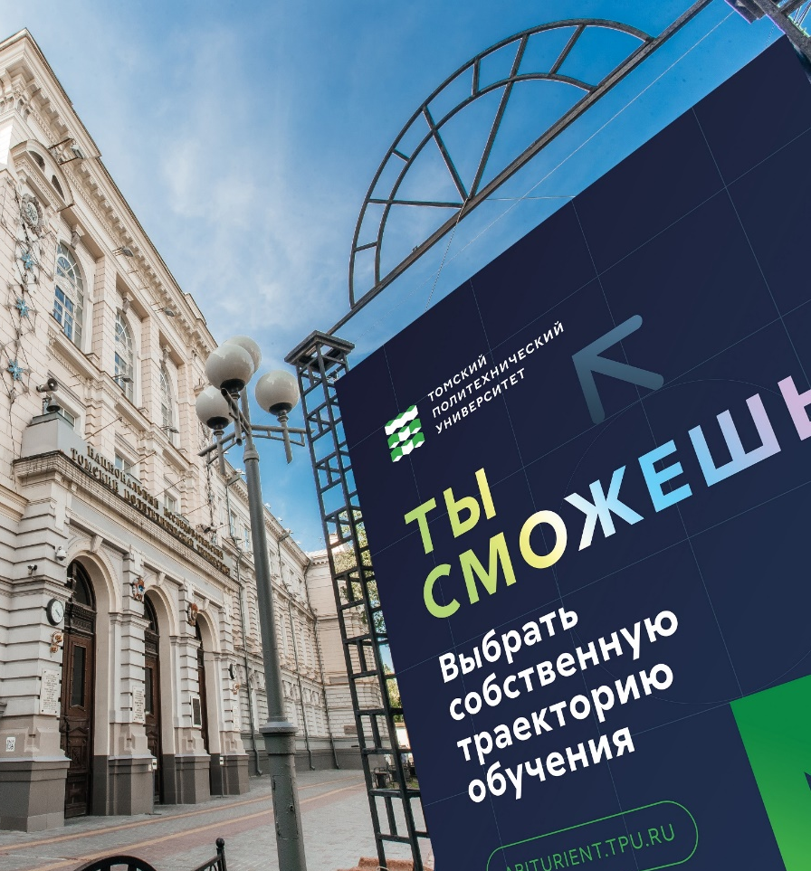
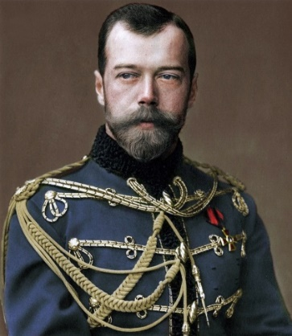
В САМОМ СЕРДЦЕ СИБИРИ
11 МАЯ 1896 ГОДА
128 лет назад
Император Николай Второй подписал указ об учреждении в Томске технологического института практических инженеров
В 2024 году:
ТОП-10 лучших вузов страны
Категория:
Национальный исследовательский университет
СЛАЙД 2/21

Slide 3
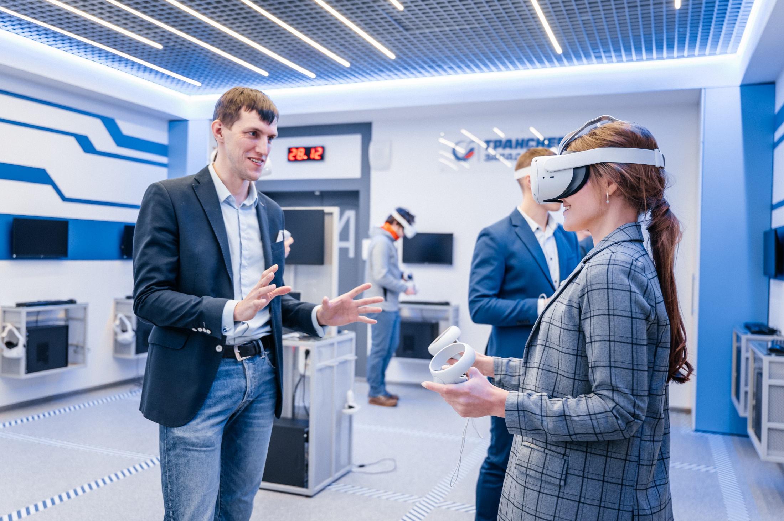
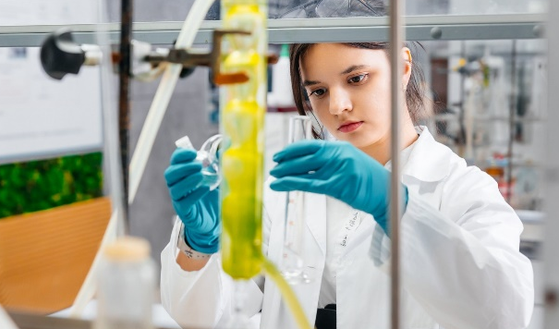
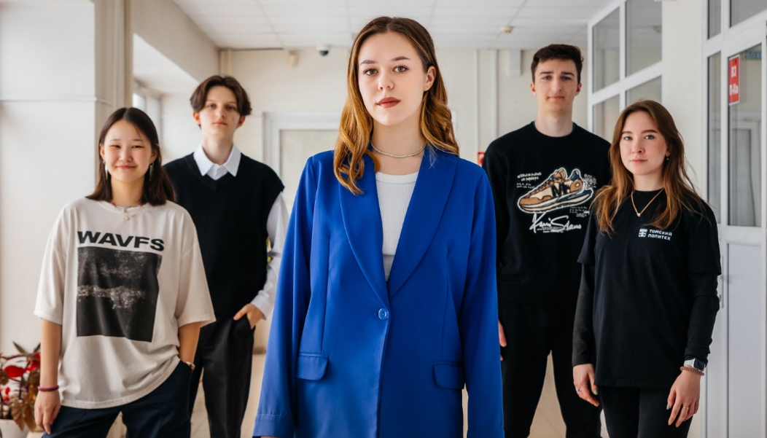
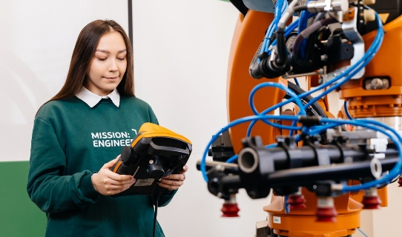
В ЦИФРАХ:
1883 бюджетных места
32 учебных корпуса
38 направлений подготовки
КОМАНДА ПРЕПОДАВАТЕЛЕЙ
1
Единственный в России действующий ИССЛЕДОВАТЕЛЬСКИЙ ядерный реактор в вузе
15 общежитий
256 докторов наук
782 кандидата наук
студенты из 85 регионов
СЛАЙД 3/21
3

Slide 4
РЕЙТИНГИ
586
Global Ranking of Academic Subjects
QS World University Rankings 2023
9-е место
201-300 место
World University Rankings by Subject
Engineering Petroleum
Mechanical Engineering
14
(1-е в России)
Московский международный рейтинг вузов «Три миссии университета»
ПРЕДМЕТНЫЕ РЕЙТИНГИ ЭКОСИСТЕМЫ «ТРИ МИССИИ УНИВЕРСИТЕТА»:
1
место по направлению «Химические технологии»
274 место (12-е в России)
1
место по направлению «Энергетика, энергетическое машиностроение и электротехника»
2
место по направлению «Ядерные физика и технологии»
3
место по направлению «Нефтегазовое дело»
СЛАЙД 4/21

Slide 5
СТРАТЕГИЧЕСКОЕ ПАРТНЕРСТВО
ТПУ – ОПОРНЫЙ ВУЗ
ТПУ УЧАСТНИК
17 программ инновационного развития (ПИР) госкорпораций
24 из 36 технологических платформ
ПАО «Газпром»
ГК «Росатом»
ПАО «Роснефть»
ОАО «“Информационные спутниковые системы” имени академика М.Ф. Решетнева»
ФГУП «НПО “Микроген ”»
АО «Системный оператор ЕЭС»
ПАО «РАО Энергетические системы Востока»
СТРАТЕГИЧЕСКИЕ ПАРТНЕРЫ
Действуют более 600 договоров о сотрудничестве и совместной деятельности с предприятиями и организациями различных форм собственности
ПАО «Газпромнефть»
ГК «Роскосмос»
ПАО АК «АЛРОСА»
ПАО «Россети»
ГК «Ростех»
ПАО «СИБУР ХОЛДИНГ»
ООО «Газпром трансгаз Томск»
АО «СХК»
СЛАЙД 5/21

Slide 6
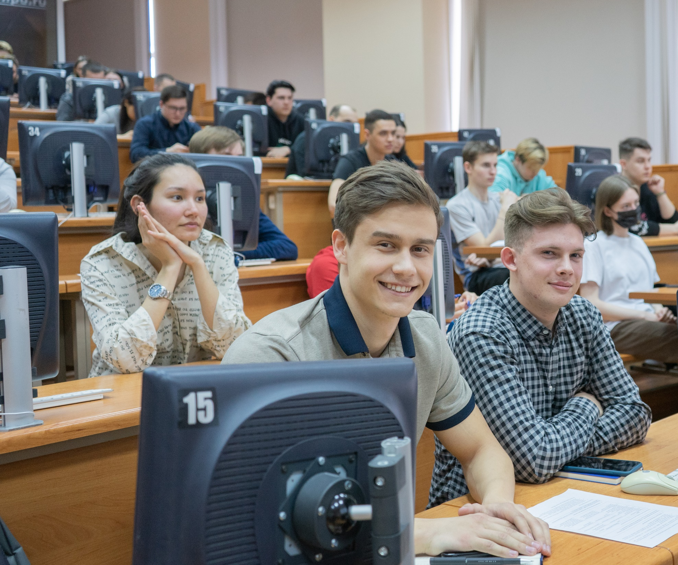
Взаимодействие

Slide 7
СИСТЕМА ВЗАИМОДЕЙСТВИЯ С УЧИТЕЛЯМИ
КУРСЫ
Проектно-исследовательские
По предметам
Методические
По олимпиадам
МЕРОПРИЯТИЯ
КОНФЕРЕНЦИЯ УЧИТЕЛЕЙ
Научно-практическая конференция «Организация исследовательской деятельности детей и молодежи: проблемы, поиск, решения» (весенние каникулы)
СЛАЙД 7/21

Slide 8
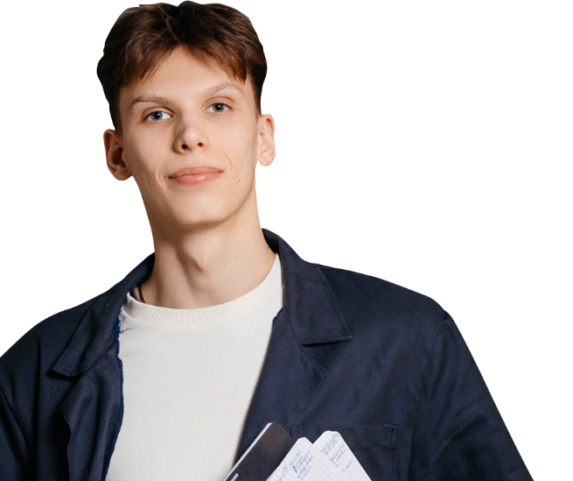
ВЗАИМОДЕЙСТВИЕ С УЧАЩИМИСЯ
Знакомство:
Презентация ТПУ, инженерных и исследовательских школ
Мероприятия ТПУ
Экскурсии и мастер-классы
Инженерный квиз на кубок ректора ТПУ
СМЕНА-ИНТЕНСИВ «Загляни в свое будущее» 5.06 -10.06 2024
Лекции
Лабораторные работы по физике
Подготовка к олимпиаде по физике
Университетские субботы
Студенческий профориентационный десант (неформальное общение со студентами – выпускниками школ
Проектно-исследовательская деятельность:
Предоставление и распределения тем по проектно-исследовательской деятельности
Подготовка к ЕГЭ
ЕГЭ, работа над ошибками
Прединженерные классы (5 классы)
Конференции и конкурсы
Всероссийская конференция –конкурс « Юные исследователи – науке и технике» (весенние каникулы, входит в перечень!)
Родительские собрания онлайн и ОФЛАЙН «ТПУ родителям»
С родителями:
СЛАЙД 8/21

Slide 9
В каких мероприятиях ТПУ вы
участвовали до поступления в вуз
ОЛИМПИАДНИКИ
ВЫСОКОБАЛЛЬНИКИ
36,8%
ТЕХНО-ТУР
38%
ТЕХНО-ТУР
26,3% Экскурсии в ТПУ
15,8% День открытых дверей
15,8% Конференция «Юные исследователи…»
26,8% Экскурсии в ТПУ
25,4% День открытых дверей
14,1% Конференция «Юные исследователи…»
239-150 БАЛЛОВ
ДО 150 БАЛЛОВ
28,9%
Экскурсии в ТПУ
66,7%
Экскурсии в ТПУ
26,7% День открытых дверей
16,2% ТЕХНО-ТУР
13% Мастер классы
66,7% День открытых дверей
66,7 % Конференция «Юные исследователи…»
СЛАЙД 9/21

Slide 10
ВСЕРОССИЙСКИЙ КОНКУРС
для учителей физики, химии и информатики
«МИССИЯ: ИНЖЕНЕР»
ЦЕЛЬ:
ЦЕЛЕВАЯ АУДИТОРИЯ:
повышение престижности профессии учителя физики, информатики и химии, их поддержки и распространения педагогического опыта лучших учителей Российской Федерации, формирование активного сообщества профессионалов для развития системы «Школа-ВУЗ-Предприятие»
учителя физики, информатики и химии, их поддержки и распространения
педагогического опыта лучших учителей Российской Федерации, формирование
активного сообщества профессионалов для развития системы «Школа-ВУЗ-
Предприятие»
СЛАЙД 10/21

Slide 11
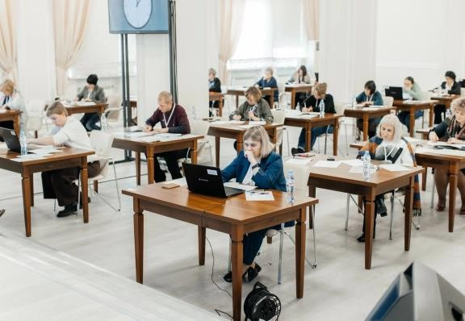
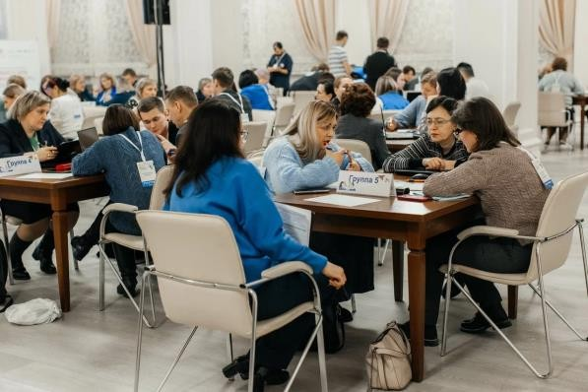
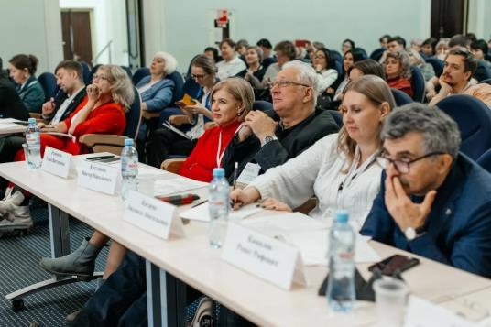
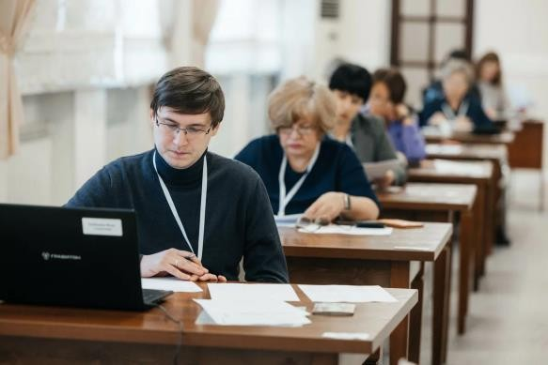
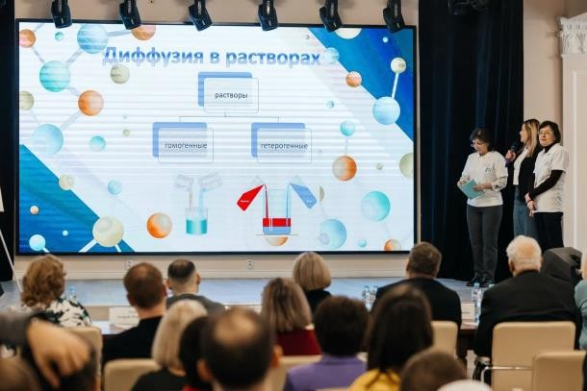
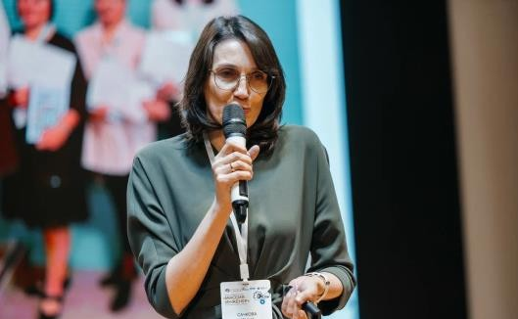
ВСЕРОССИЙСКИЙ КОНКУРС
для учителей физики, химии и информатики
«МИССИЯ: ИНЖЕНЕР»
1
2
3
Тестирование в формате решения заданий ЕГЭ
Разработка и защита проекта интегрированного занятия
«Урок на стыке наук»
Выступление в формате TED «Идеи, достойные распространения»
60
18
УЧАСТНИКОВ
УЧАСТНИКОВ
ОЧНЫЙ ЭТАП. 29.01.2024 – 31.01.2024
СЛАЙД 11/21

Slide 12
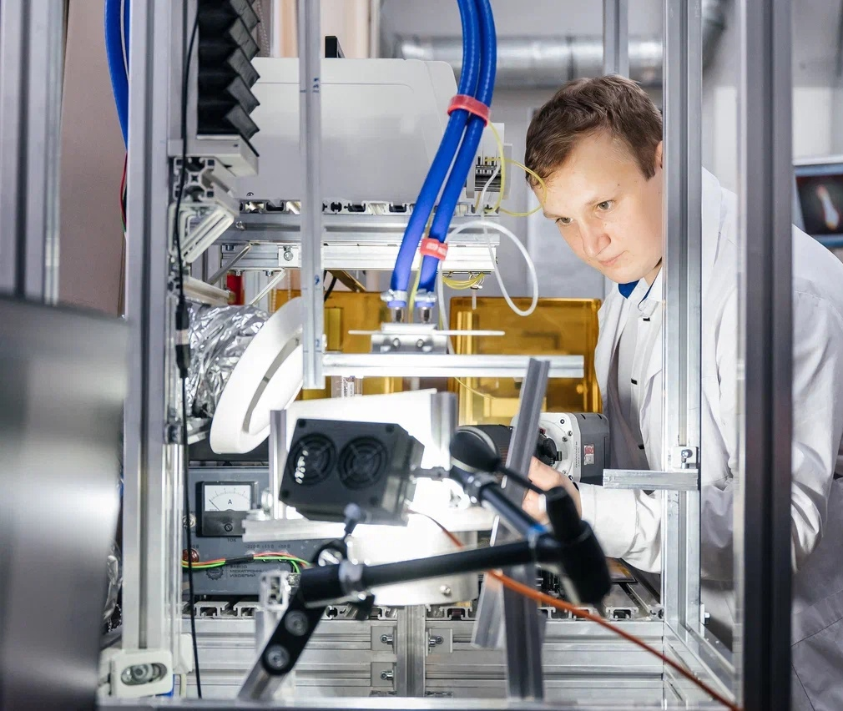
Предложения
СЛАЙД 12/21

Slide 13
ВСЕРОССИЙСКИЙ КОНКУРС
для учителейII ВСЕРОССИЙСКИЙ КОНКУРС для учителей физики, химии, математики и информатики «МИССИЯ: ИНЖЕНЕР»
300+
80
20
ФИНАЛ
Участников ЗАОЧНОГО ЭТАПА
Участников ОЧНОГО ЭТАПА
ПОРТФОЛИО ДОСТИЖЕНИЙ
ВИДЕОЭССЕ
тестирование в формате решения заданий ЕГЭ (HardSkills)
разработка и защита проекта интегрированного занятия «Урок на стыке наук» (SoftSkills)
представление инновационного опыта образовательной деятельности в формате TED «Идеи, достойные распространения» (SoftSkills)
_{ЦЕЛЬ:}
повышение престижности профессии учителя физики, химии, математики и информатики, их поддержки и распространения педагогического опыта лучших учителей Российской Федерации, формирование активного сообщества профессионалов для развития системы «Школа-ВУЗ-Предприятие»
СЛАЙД 13/21

Slide 14
ОЖИДАЕМЫЕ ЭФФЕКТЫ
Учителя
Опорные вузы ПАО «Газпром»
систематизация и представление собственного опыта работы
профессиональная внешняя оценка собственных компетенций
обмен опытом работы с лучшими учителями страны и участие в коммуникациях
профессионального сообщества
знакомство и установление
контактов с опорными ВУЗами
повышение мотивации и статуса за счет признания важности
работы в формировании
инженерного мышления учащихся
формирование сообщества активных профессионалов - будущих амбассадоров
в субъектах
продвижение
для привлечения абитуриентов
повышение качества подготовки абитуриентов через распространение
в педагогическом сообществе лучших практик формирования инженерного мышления
повышение количества участников мероприятий вузов
для учителей и школьников
позиционирование компании
Газпром, активно участвующей в
реализации важных направлений
развития государственной политики и заботящейся о будущем страны
повышение уровня преподавания в Газпром-классах и база высококвалифицированных учителей-предметников
привлечение учительского сообщества к ранней
профориентации школьников
формирование сообщества, учет мнения которого, поможет выстроить стратегию взаимодействия и развития системы “Школа-ВУЗ- Предприятие”
СЛАЙД 14/21

Slide 15
СИСТЕМА ВЗАИМОДЕЙСТВИЯ
РАБОТА С УЧИТЕЛЯМИ
РАБОТА С УЧАЩИМИСЯ
РАБОТА С РОДИТЕЛЯМИ
КУРСЫ
ЗНАКОМСТВО
Родительские собрания онлайн и ОФЛАЙН
«ТПУ родителям»
ПРЕЗЕНТАЦИЯ ТПУ, ИНЖЕНЕРНЫХ И ИССЛЕДОВАТЕЛЬСКИХ ШКОЛ
МЕРОПРИЯТИЯ ТПУ
ЭКСУКУРСИИ
МАСТЕР-КЛАССЫ
Инженерный квиз на кубок ректора ТПУ
Студенческий профориентационный десант (неформальное общение со студентами – выпускниками школ)
МЕТОДИЧЕСКИЕ
ПО ПРЕДМЕТАМ
ПО ОЛИМПИАДАМ
ПРОЕКТНО-ИССЛЕДОВАТЕЛЬСКИЕ
СМЕНА-ИНТЕНСИВ «Загляни в свое будущее» 5.06 -10.06 2024
КОНФЕРЕНЦИЯ УЧИТЕЛЕЙ
Научно-практическая конференция «Организация исследовательской деятельности детей и молодежи: проблемы, поиск, решения» (весенние каникулы)
ЛЕКЦИИ.
ВСТРЕЧИ БЕЗ ГАЛСТУКОВ
ЛАБОРАТОРНЫЕ РАБОТЫ
по физике
ПОДГОТОВКА К ОЛИМПИАДЕ
по физике
Университетские субботы
Прединженерные классы (5 классы)
ПОДГОТОВКА к ЕГЭ
ЕГЭ. РАБОТА НАД ОШИБКАМИ
ПРОЕКТНО-ИССЛЕДОВАТЕЛЬСКАЯ ДЕЯТЕЛЬНОСТЬ
ЧЕРЕЗ ЗНАКОМСТВО С ТПУ
Предоставление и распределения тем по проектно-исследовательской деятельности
СЛАЙД 15/21

Slide 16
СПАСИБО ЗА ВНИМАНИЕ!

